Slide 1

Формирование креативного мышления
Автор: Давыдова Е.В., ст. преподаватель кафедры педагогики, психологии, дополнительного и специального образования

Slide 2
Изучение проблемы «креативного мышления»
Изучением проблемы «креативного мышления» занимались как зарубежные, так и отечественные психологи и педагоги:
Р.М. Грановская, Д.Б. Богоявленская, Дж. Гилфорд, В.В. Давыдов, М.В. Кларин, А. Осборн, Я.А. Пономарев, Н.Ю. Посталюк,
Р.Л. Солсо, В.А. Якунин и др.

Slide 3
Основные качества креативного мышления
качества
быстрота
Оригиналь
ность
гибкость
точность

Slide 4
Креативное мышление
способность продуктивно участвовать в процессе выработки, оценки и совершенствовании идей, направленных на получение инновационных и эффективных решений, и/или нового знания, и/или эффектного выражения воображения
В исследовании PISA-2021

Slide 5
Как может проявляться креативность?
как творческий прорыв, великое открытие или шедевр
в ежедневных делах
«большая креативность»
«малая креативность»

Slide 6
Области исследования креативного мышления
область вербального выражения
область художественного выражения
область разрешения проблем

Slide 7
Модель оценки креативного мышления
Тематическая модель
Креативное самовыражение
вербальное самовыражение
Получение нового знания / креативное решение проблем
решение естественнонаучных и математических проблем
решение социальных и межличностных проблем
визуальное самовыражение

Slide 8
Модель оценки креативного мышления
Компетентностная модель
Выдвижение и совершенствование идей
выдвижение разнообразных идей
Оценка и отбор идей
оценка сильных и слабых сторон идей
отбор наиболее креативных идей
выдвижение креативных идей
уточнение и совершенствование идей

Slide 9

Примеры заданий по оценке креативного мышления

Slide 10
Задания на вербальное самовыражение
(письменное самовыражение)
Предполагают:
1. Создание свободных высказываний и текстов.
2. Выдвижение идей для создания текстов на основе рассмотрения различных стимулов, таких как фантастические иллюстрации, рисованные мультфильмы без заголовков, или ряд абстрактных картинок.
3. Оценку креативности приводимых высказываний, например, заголовков, историй, лозунгов, и т.п.
4. Совершенствование собственных или чужих текстов.
Задание: придумайте и запишите несколько разных заголовков к приведенной иллюстрации

Slide 11
Практическое задание
Напишите вверху листа четыре буквы К Д О Н
Составьте как можно больше предложений. В каждом предложении первое слово должно начинаться на букву К, второе - на букву Д,
третье - на О, четвертое – на Н.
Через 3 минуты напишите сколько предложений получилось
Напишите предложение, которое считаете самым удачным

Slide 12
Задания на визуальное самовыражение
Предполагают:
1. Выдвижение идей для своих проектов на основе заданного сценария и исходных установок (например, на тех деталях, которые должны быть включены в проект, или тех инструментах или способах, которые необходимо использовать).
2. Оценку креативности собственных или чужих идей с позиций их ясности, привлекательности или новизны.
3. Совершенствование изображений в соответствии с данными инструкциями или дополнительной информацией.

Slide 13
Задания на визуальное самовыражение
(продолжение)

Slide 14
Практическое задание
Зайдите по ссылке на совместный рисунок
Выполните предложенное задание:
Необходимо дорисовать галочку в нескольких вариантах, чем больше, тем лучше.
Оцените оригинальность необычность рисунков

Slide 15
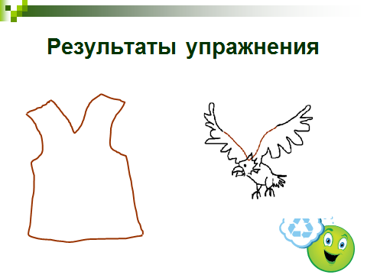
Пример выполненного задания

Slide 16
Задания по креативному мышлению
(письменное задание)

Slide 17
КУБИКИ И ИСТОРИИ:
ОЦЕНКА ОТВЕТА НА ВОПРОС 1
Ответ принимается полностью
Ответы, состоящие из одного или более распространенных предложений, описывающих возможный сюжет и ссылающихся на оба рисунка, представленных в вопросе. Истории должны отличаться друг от друга в достаточной степени.
Ответ не принимается
Две истории с одинаковым сюжетом, в которых несколько слов заменены на синонимы.
• «Стрела отправляется в кругосветное путешествие» и «стрела летит вокруг света».
ИЛИ Ответ отсутствует.

Slide 18
Задания на разрешение проблем
(социальная проблема)
Предполагают:
1. Погружение в проблему, имеющую социальный фокус.
2. Выдвижение различных идей для возможных путей решения социальных проблем, отвечающих заданному сценарию.
3. Оценка оригинальности, эффективности и осуществимости собственных или чужих решений.
4. Вовлечение в непрерывный процесс построения знания и совершенствование решения

Slide 19
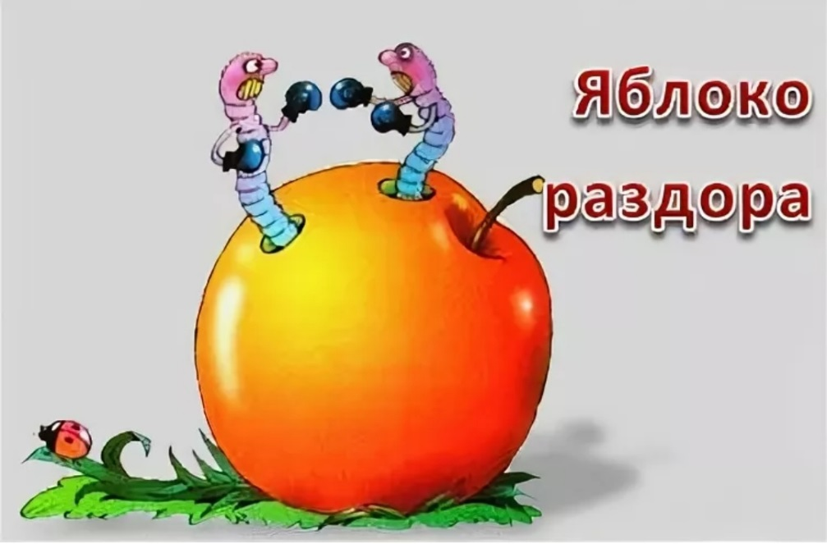
Яблоко раздора
Просмотреть м\ф «Яблоко»
Как можно разрешить этот конфликт? Ваши варианты?

Slide 20
Модель оценки креативного мышления
Компетентностная модель
Выдвижение и совершенствование идей
выдвижение разнообразных идей
Оценка и отбор идей
оценка сильных и слабых сторон идей
отбор наиболее креативных идей
выдвижение креативных идей
уточнение и совершенствование идей

Slide 21
Вывод
Проведенная апробация показала, что в целом предложенная система заданий посильна и доступна для учащихся
Развитие и оценка креативного мышления, по мнению специалистов, позволит внести позитивные изменения в практику обучения

